Slide 1
MAGNETO
Irene Proietti Cesarini, Giovanni Grieco, Silvia Mucci​

Slide 2



Obiettivi del lavoro​
FORMULAZIONE DEL PROBLEMA: SCHEMA MATCHING
SOLUZIONE PROPOSTA: MAGNETO
VALUTAZIONE DEI RISULTATI SPERIMENTALI

Slide 3
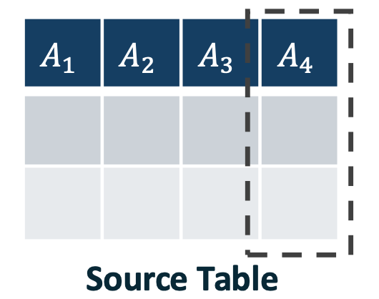
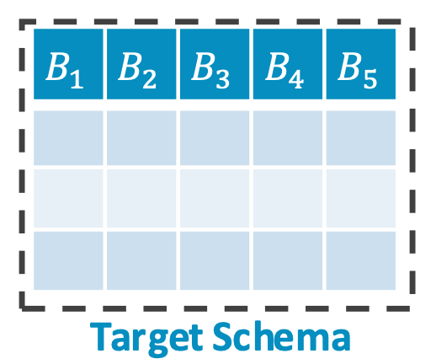
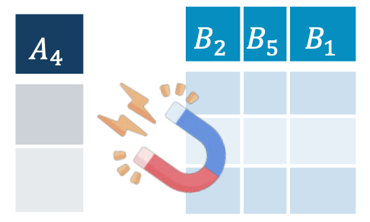
Schema Matching
Main Goal:
rappresentare S con lo schema di T
Tabella S – contiene i dati da sorgenti autonome
Tabella T – definisce lo schema su cui eseguire matching

Slide 4
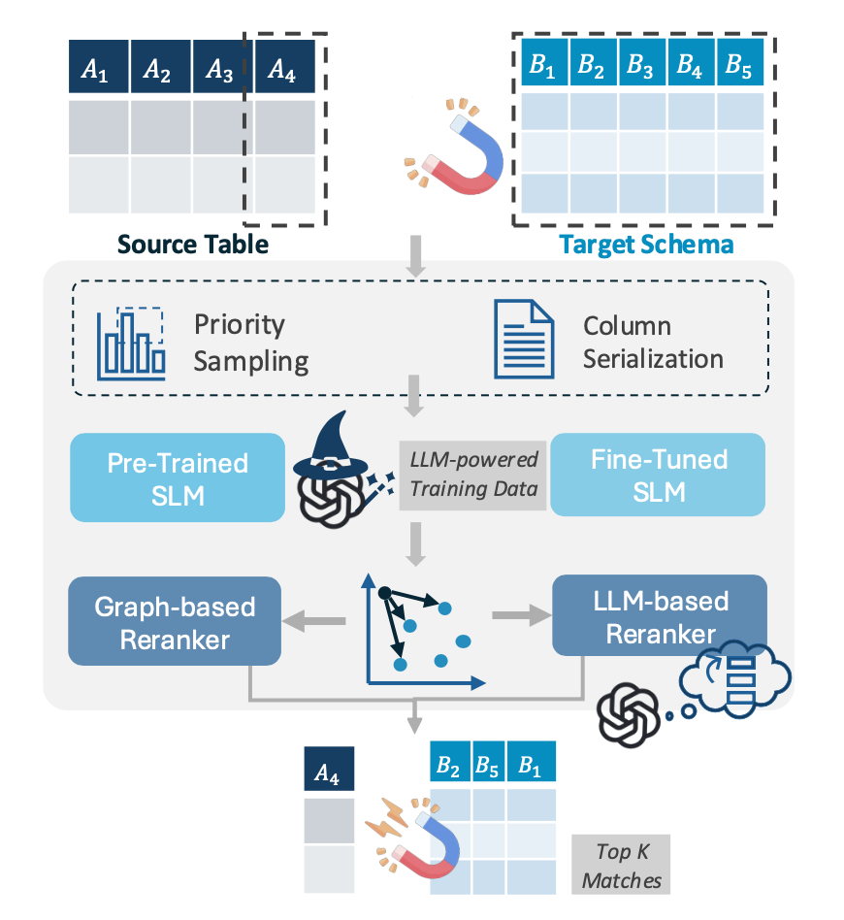
Magneto (2024)
Combina Small Language Models (SLM) e Large Language Models (LLM).
Pipeline:
Priority Sampling
Column Serialization
Fine-Tuning SLM (opzionale)
Candidate Retrieval (embedding + similarità)
Reranking

Slide 5

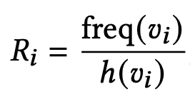

Priority Sampling
Necessità di campionamento
Troppo rumore
Perchè?
Quali valori scegliere?
Valori “ancora”
dove

Slide 6
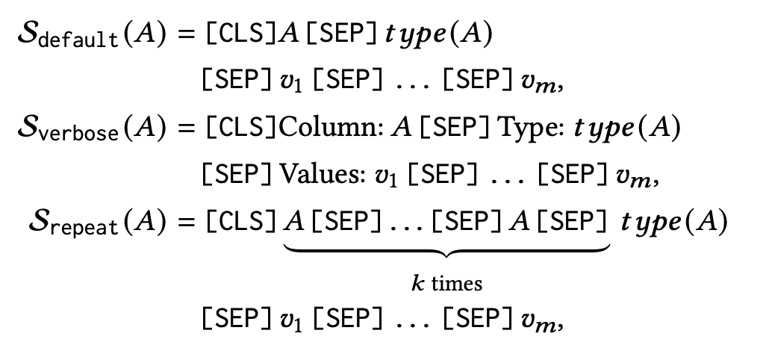
Column Serialization
Necessità di serializzare le tabelle
SLM elabora dati testuali
Perchè?
Come?

Slide 7
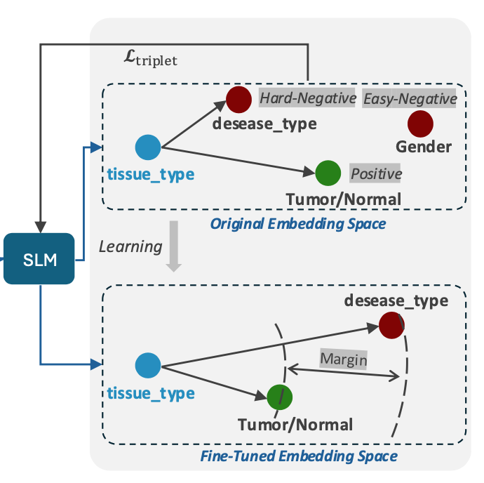
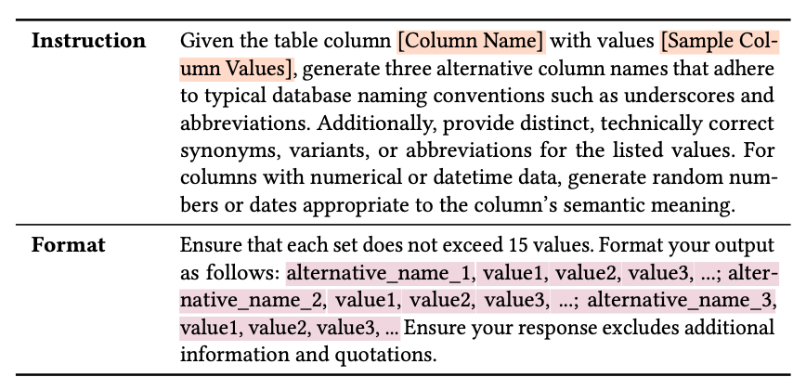
Fine-Tuning SLM
Necessità di generare dati di training
Migliorare la robustezza degli SLM
Perchè?
Strategia Triplet Loss
Come?
Utilizzo degli LLM per i dati sintetici

Slide 8

Embedding tramite SLM
Necessità di convertire le colonne in vettori
Per ogni colonna A, si calcola la similarità con tutte le colonne di B
Si ottiene una lista ordinata di matching, basata sulla distanza vettoriale

Slide 9
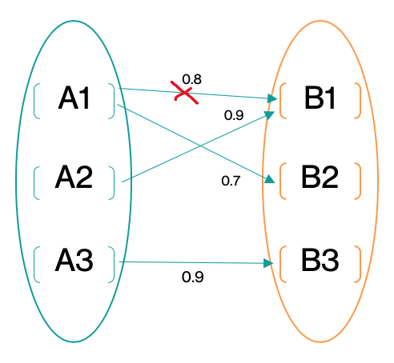
Reranking
Problema: potrebbero esistere più colonne di S che reputano come “best match” la stessa colonna di T…
Soluzioni?
Algoritmi per grafi bipartiti
LLM as reranker

Slide 10
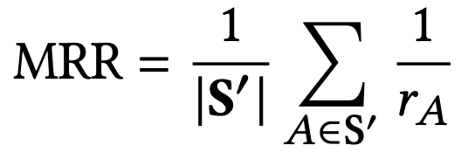
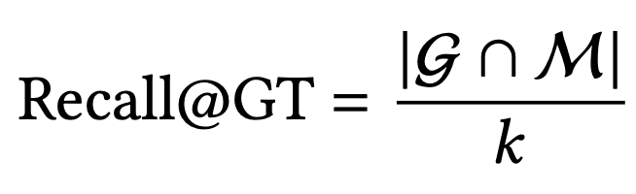
Metriche utilizzate
Mean Reciprocal Rank:
Misura quanto in alto viene classificato il match corretto per ogni colonna di S
Utile per capire la bontà del ranking delle colonne di T
Recall at Ground Truth:
Misura quanti dei match totali sono corretti
Utile per valutare la capacità del sistema di porre i match corretti nelle prime top-k posizioni di M

Slide 11
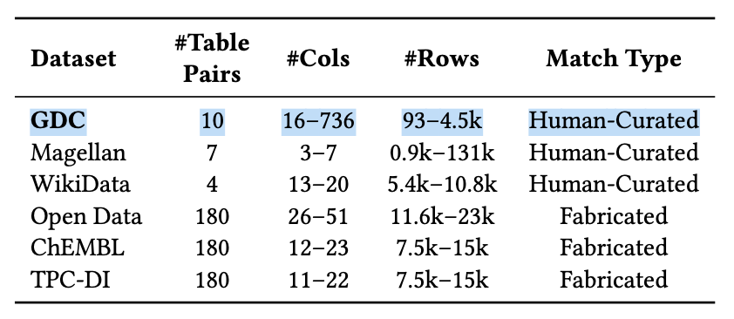
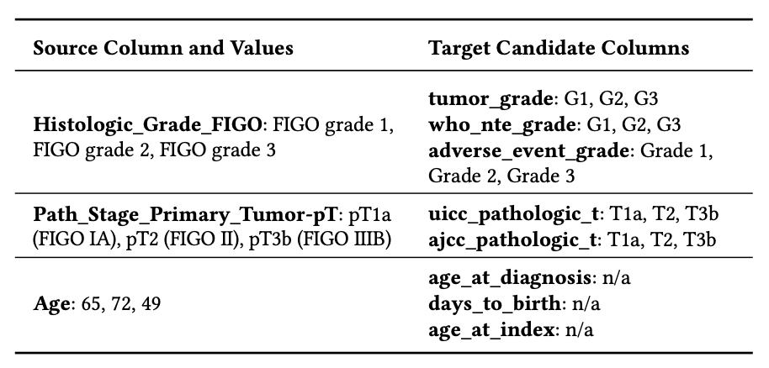
GDC Benchmark
Benchmark ad hoc su dati oncologici
Perché è stato creato?
Intrinsecamente difficile:
Difficoltà nel matching
Definizioni ambigue
Difficoltà nella semantica di alcune colonne

Slide 12
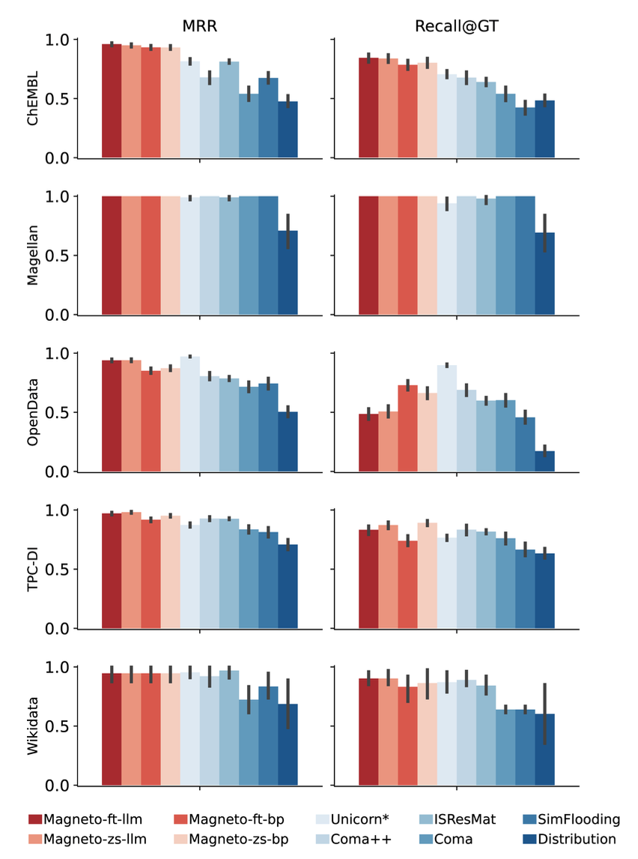
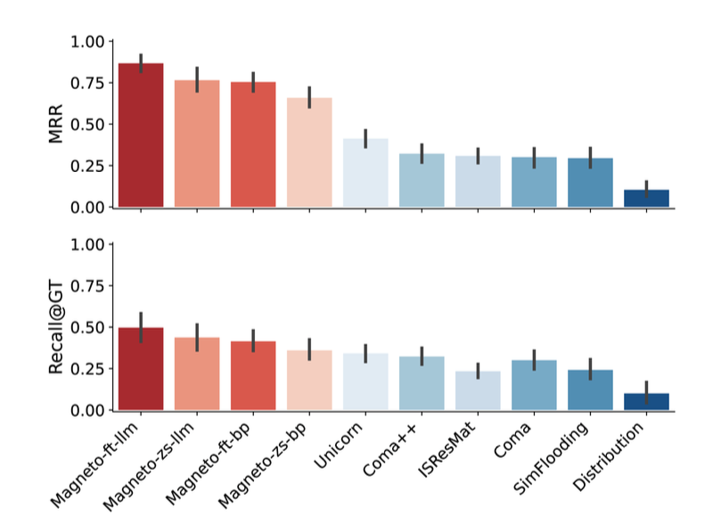
Risultati
Accuracy sul GDC Benchmark
Accuracy sui dataset Valentine

Slide 13


Conclusioni
Magneto sfrutta una strategia combinata (SLM + LLM) per
bilanciare accuracy e runtime
Criticità del sistema:
Accuratezza del framework strettamente dipendente da SLM-retrieval
Qualità del reranking LLM-based dipendente dalla qualità del prompt
Overhead introdotto dal reranking LLM-based

Slide 14


Osservazioni
Scelta ambigua delle triple A,P,N nel Fine-Tuning
Runtime non menzionato per il Fine-Tuning
Fissata la colonna A:
P contiene dati sintetici semanticamente uguali ad A
N si assume sia diversa
Potrebbe essere necessario attendere un tempo elevato per effettuare il matching tra S e T.
Inoltre, date tante tabelle S, è necessario effettuare fine-tuning su tutte?

